Slide 1

TRƯỜNG ĐẠI HỌC CÔNG NGHỆ THÔNG TIN VÀ TRUYỀN THÔNG
KHOA KỸ THUẬT VÀ CÔNG NGHỆ
BÁO CÁO KỸ THUẬT - ỨNG DỤNG IOT
XÂY DỰNG MÔ HÌNH HỆ THỐNG IOT GIÁM SÁT NGẬP LỤT TRONG TẦNG HẦM GỬI XE
THÁI NGUYÊN, THÁNG 10 NĂM 2026

Slide 2
THÔNG TIN ĐỀ TÀI VÀ NHÓM THỰC HIỆN
Đề tài: Xây dựng mô hình hệ thống IoT giám sát ngập lụt trong tầng hầm gửi xe
Giảng viên hướng dẫn: ……………………………………
NHÓM SINH VIÊN THỰC HIỆN
Lưu Mạnh Kiên
Nông Duy Huynh
Dương Hoàng Anh
Nguyễn Thanh Trường
Phạm Đức Thắng

Slide 3
NỘI DUNG TRÌNH BÀY
I: Tổng quan và tính cấp thiết của đề tài
II: Cơ sở lý thuyết và lựa chọn công nghệ
III: Phân tích và thiết kế hệ thống
IV: Hiện thực hóa và thử nghiệm mô hình
V: Kết luận và hướng phát triển

Slide 4
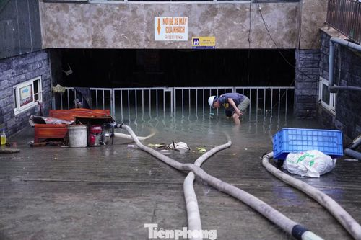
I. TỔNG QUAN VÀ TÍNH CẤP THIẾT
Đô thị hóa nhanh kéo theo nhu cầu gửi xe tầng hầm tại Hà Nội, TP.HCM, Đà Nẵng, Thái Nguyên
Tầng hầm là điểm trũng nhất công trình, nước không thể tự thoát theo trọng lực
Mưa cực đoan làm cống quá tải; nước tràn qua ram dốc khi vượt gờ chắn 15 - 30 cm
Lưu lượng nước tràn vào có thể lên tới hàng trăm lít/giây, vượt công suất trạm bơm
Hình 1.1: Hầm gửi xe bị ngập nặng nề sau trận mưa lớn

Slide 5
I. THIỆT HẠI DO NGẬP ÚNG TẦNG HẦM
Phương tiện: thủy kích, chập cháy điện, hàng trăm xe máy và ô tô hư hỏng
Cơ điện: máy phát điện dự phòng, trạm biến áp, tủ điện MSB/MDB, ATS
Bơm và thang máy: bơm PCCC, bơm cấp nước, đáy giếng thang máy
An ninh: barrier, đầu đọc RFID, camera, máy chủ dữ liệu vé xe
Hậu quả: tê liệt đồng bộ điện, nước, PCCC, thang máy và đe dọa an toàn con người
Hình 1.2: Hầm gửi xe bị ngập nặng nề sau trận mưa lớn

Slide 6
I. HẠN CHẾ CỦA GIẢI PHÁP TRUYỀN THỐNG VÀ MỤC TIÊU
Thoát nước dựa vào phao cơ và tuần tra thủ công của bảo vệ
Sàn hầm khô có thể thành hồ chứa chỉ sau 15 - 30 phút, nhanh hơn chu kỳ tuần tra
Khi mưa bão, nhân sự bị phân tán, cư dân không được cảnh báo sớm
Mục tiêu: mô hình IoT chi phí thấp, đo mực nước thời gian thực, cảnh báo tại chỗ và từ xa

Slide 7
II. TỔNG QUAN VỀ INTERNET VẠN VẬT (IOT)
Thiết bị
cảm biến, vi điều khiển
Kết nối
Wi-Fi, MQTT, HTTPS
Nền tảng đám mây
xử lý, lưu trữ, cảnh báo
Ứng dụng
web giám sát, tin nhắn
IoT: mạng lưới thiết bị có cảm biến và khả năng kết nối, thu thập và trao đổi dữ liệu qua Internet
Điện toán biên: xử lý ngay trên thiết bị để phản ứng tức thời, không chờ máy chủ
Ứng dụng: giám sát môi trường, hạ tầng đô thị, cảnh báo thiên tai
Trong đề tài: ESP32 và HC-SR04 đo mực nước, đẩy dữ liệu và cảnh báo qua đám mây

Slide 8
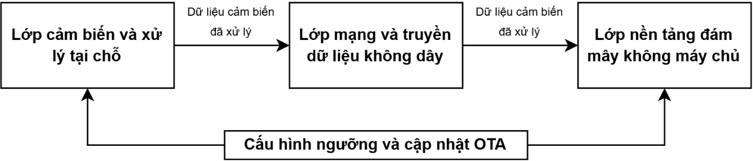
II. KIẾN TRÚC IOT BA LỚP CỦA HỆ THỐNG
Lớp cảm biến và xử lý tại chỗ: ESP32 lọc nhiễu, tính tốc độ dâng, tự kích hoạt còi và đèn (điện toán biên)
Lớp mạng: Wi-Fi nội bộ tòa nhà, MQTT qua TLS cổng 8883
Lớp đám mây Serverless: Cloudflare Worker xử lý cảnh báo, ghi log, ngưỡng, OTA
Điểm khác biệt: phép tính an toàn thực hiện tại chỗ, không phụ thuộc mạng
Hình 2.1: Sơ đồ khối kiến trúc IoT ba lớp

Slide 9
II. KHẢO SÁT VÀ LỰA CHỌN CÔNG NGHỆ
Thành phần | Lựa chọn | Lý do chính
Vi điều khiển | ESP32 | Wi-Fi tích hợp, hai nhân xử lý, đủ flash cho firmware kép (OTA), giá rẻ
Cảm biến | HC-SR04 (siêu âm) | Đo không tiếp xúc nước, đo liên tục, chi phí thấp, lắp đặt đơn giản
Đám mây | Cloudflare Worker | Gói miễn phí, tự viết logic xử lý, độ trễ thấp, tích hợp cơ sở dữ liệu D1
Truyền realtime | MQTT + HiveMQ Cloud | Gói miễn phí, bảo mật TLS, không cần tự dựng máy chủ
Kênh thông báo | Telegram | API công khai miễn phí, không cần đăng ký doanh nghiệp, gửi được cho nhóm

Slide 10
II. CLOUDFLARE WORKER VÀ ĐIỆN TOÁN KHÔNG MÁY CHỦ
Serverless: mã chạy trên mạng lưới toàn cầu của Cloudflare, không cần thuê hay quản trị máy chủ
Worker: Cảnh báo tới Telegram, ghi nhật kí, điều chỉnh ngưỡng mực nước, OTA và kiểm tra OTA
Cơ sở dữ liệu D1: lưu lịch sử đo; trang web được host trên Cloudflare
Xác thực: thiết bị gửi kèm khóa X-Device-Key trong mỗi yêu cầu

Slide 11
II. GIAO THỨC MQTT
Publish/Subscribe: thiết bị và web giao tiếp qua broker trung gian, kết nối giữ liên tục, gói tin nhỏ
Dữ liệu đo: ESP32 publish JSON gồm khoảng cách, khoảng cách trung bình, tốc độ, mực nước.
Bảo mật: TLS cổng 8883, xác thực bằng tên đăng nhập và mật khẩu
Topic phụ: Tiến trình cập nhật OTA và log trong lúc đang cập nhật phần mềm
Tự phục hồi: Giữ kết nối trong 30 giây, tự kết nối lại sau 5 giây
ESP32
Publisher
Broker
HiveMQ Cloud
Web
Subscriber
Kết nối mã hóa TLS, cổng 8883
Broker báo “offline” khi ESP32 mất kết nối, thiết bị báo “online” khi kết nối lại

Slide 12
II. HIVEMQ CLOUD - MQTT BROKER
HiveMQ Cloud: MQTT broker dạng dịch vụ đám mây, có gói miễn phí và TLS sẵn
Hai phía kết nối: ESP32 publish, trình duyệt web subscribe
Dữ liệu qua broker: số đo thời gian thực, nhật ký thiết bị, tiến trình OTA, trạng thái online/offline
Lý do chọn: không cần tự dựng và duy trì broker, tránh chi phí thuê máy chủ hàng tháng

Slide 13
III. PHÂN TÍCH YÊU CẦU HỆ THỐNG
YÊU CẦU CHỨC NĂNG
YÊU CẦU PHI CHỨC NĂNG
CN01: Đo mực nước liên tục
CN02: Tính tốc độ biến thiên mực nước
CN03: Cảnh báo tại chỗ khi nguy hiểm
CN04: Gửi cảnh báo từ xa qua tin nhắn
CN05: Giao diện giám sát trực quan
CN06: Cấu hình ngưỡng từ xa
CN07: Cập nhật firmware từ xa
PCN01: Độ trễ cảnh báo tại chỗ thấp
PCN02: Chịu lỗi khi mất mạng
PCN03: Độ trễ cảnh báo từ xa thấp
PCN04: Dễ mở rộng nhiều thiết bị
PCN05: Chi phí triển khai thấp
PCN06: Bảo trì, vận hành liên tục

Slide 14
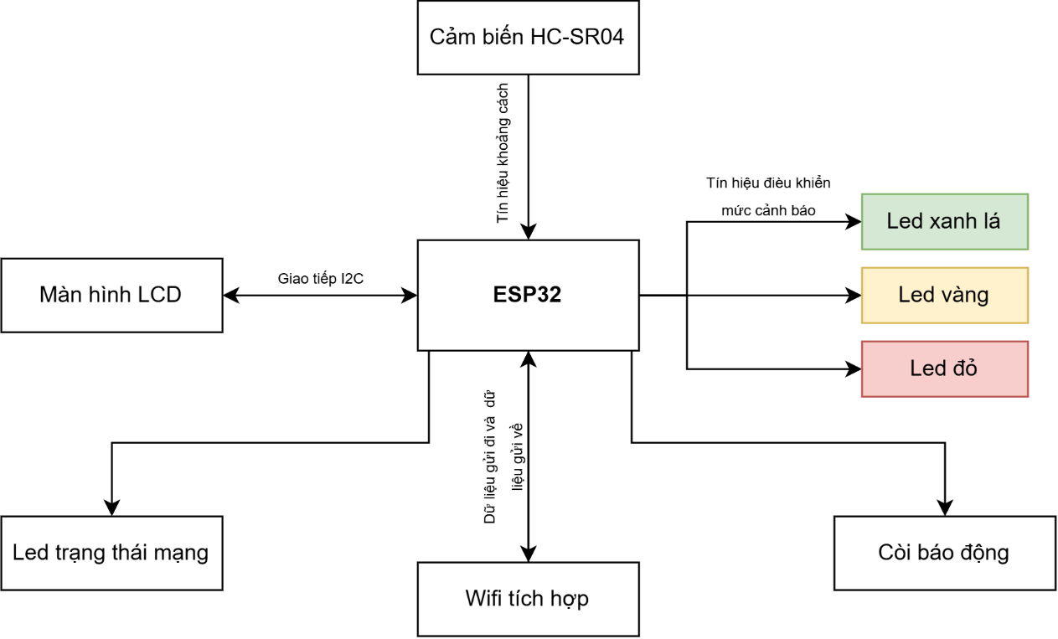
III. THIẾT KẾ PHẦN CỨNG
ESP32: vi điều khiển trung tâm
HC-SR04: cảm biến siêu âm, chân nhận phản hồi GPIO 18
LCD 16x2 (I2C): hiển thị trạng thái tại chỗ
3 đèn LED: xanh, vàng, đỏ tại GPIO 25, 26, 27
Còi báo động: GPIO 19; LED Wi-Fi GPIO 2
Hình 3.1: Sơ đồ khối chức năng phần cứng

Slide 15
III. XỬ LÝ TẠI CHỖ TRÊN ESP32
Hai luồng song song: một nhân đo và cảnh báo, một nhân lo mạng; mất mạng không ảnh hưởng cảnh báo
Giám sát treo: cơ chế watchdog tự khởi động lại khi hệ thống treo
Đo và lọc nhiễu: đo mỗi giây, lọc bằng trung bình trượt
Tốc độ dâng: tính mỗi 5 giây (cm/phút), ước lượng thời gian còn lại đến ngưỡng nguy hiểm

Slide 16
III. PHÂN LOẠI BỐN MỨC CẢNH BÁO
Mức | Khoảng cách từ cảm biến đến mặt nước | Đầu ra tại chỗ
An toàn | Lớn hơn 100 cm | Đèn xanh
Phát hiện nước | 40 - 100 cm | Đèn vàng
Trung bình | 15 - 40 cm | Đèn vàng, LCD báo nước dâng
Nguy hiểm | Nhỏ hơn hoặc bằng 15 cm | Đèn đỏ và còi báo động
Ba ngưỡng cấu hình từ xa; giá trị trên là cấu hình của mô hình thử nghiệm
Mỗi lần đổi mức, hệ thống gửi một tin Telegram, không gửi trùng khi mức đứng yên

Slide 17
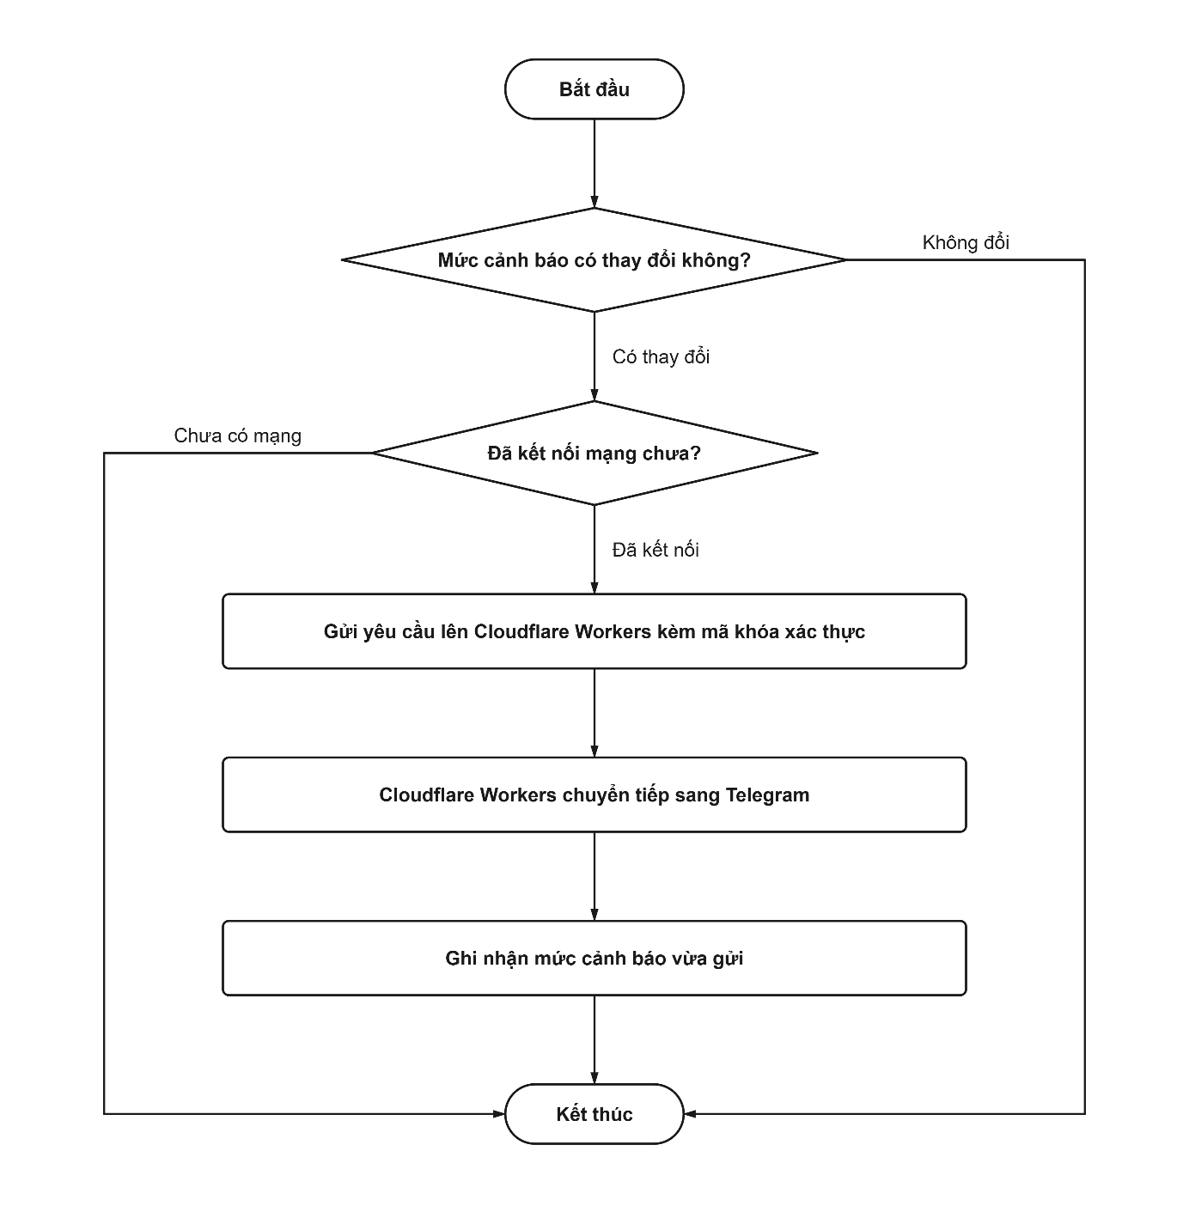
III. LỚP MẠNG, ĐÁM MÂY VÀ CÁC LUỒNG DỮ LIỆU
Năm luồng độc lập: MQTT realtime, cảnh báo Telegram, ghi log D1, lấy ngưỡng động, cập nhật OTA
Ghi log có điều kiện: khi đổi từ 3 cm, đổi mức hoặc theo chu kỳ
Ngưỡng động: thiết bị lấy cấu hình mới mỗi 30 giây
Tự bảo vệ: mỗi luồng kiểm tra kết nối trước khi gửi
Hình 3.3: Luồng gửi cảnh báo khẩn cấp

Slide 18
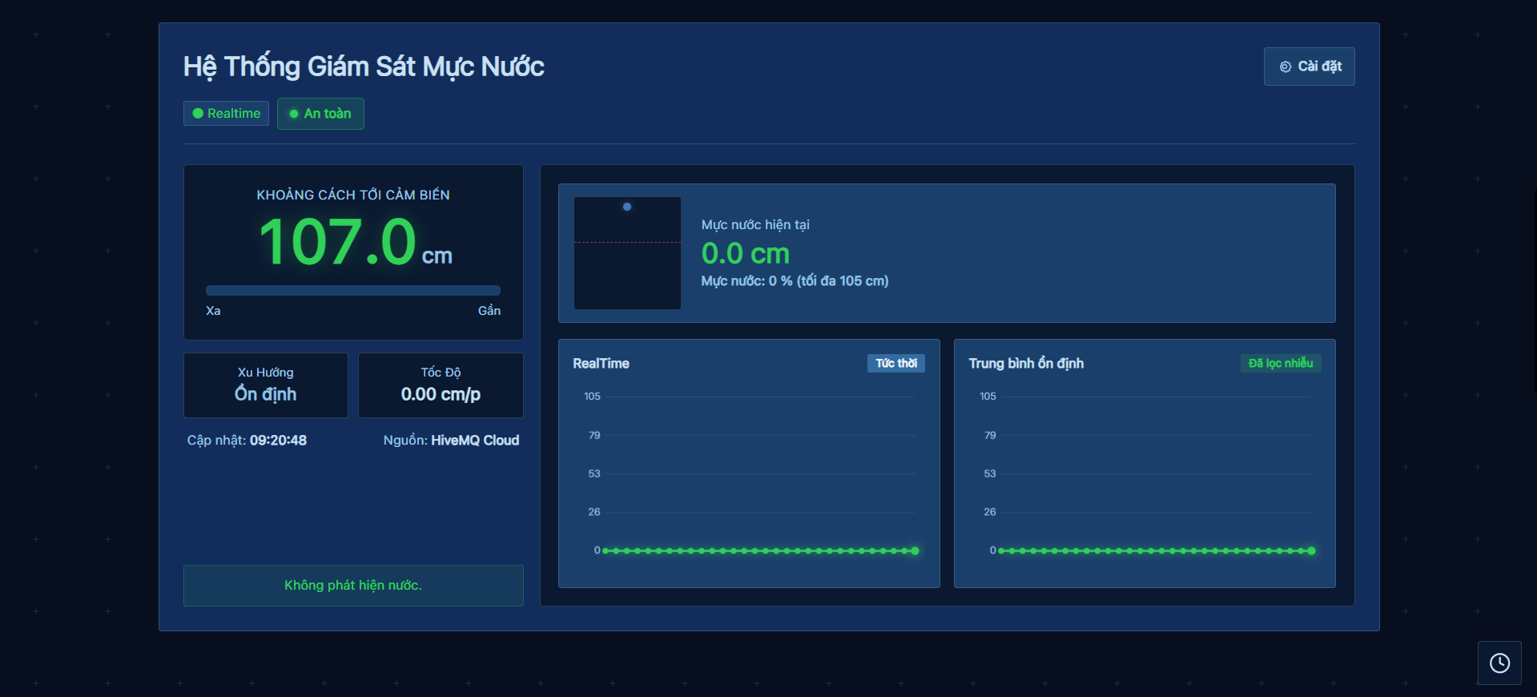
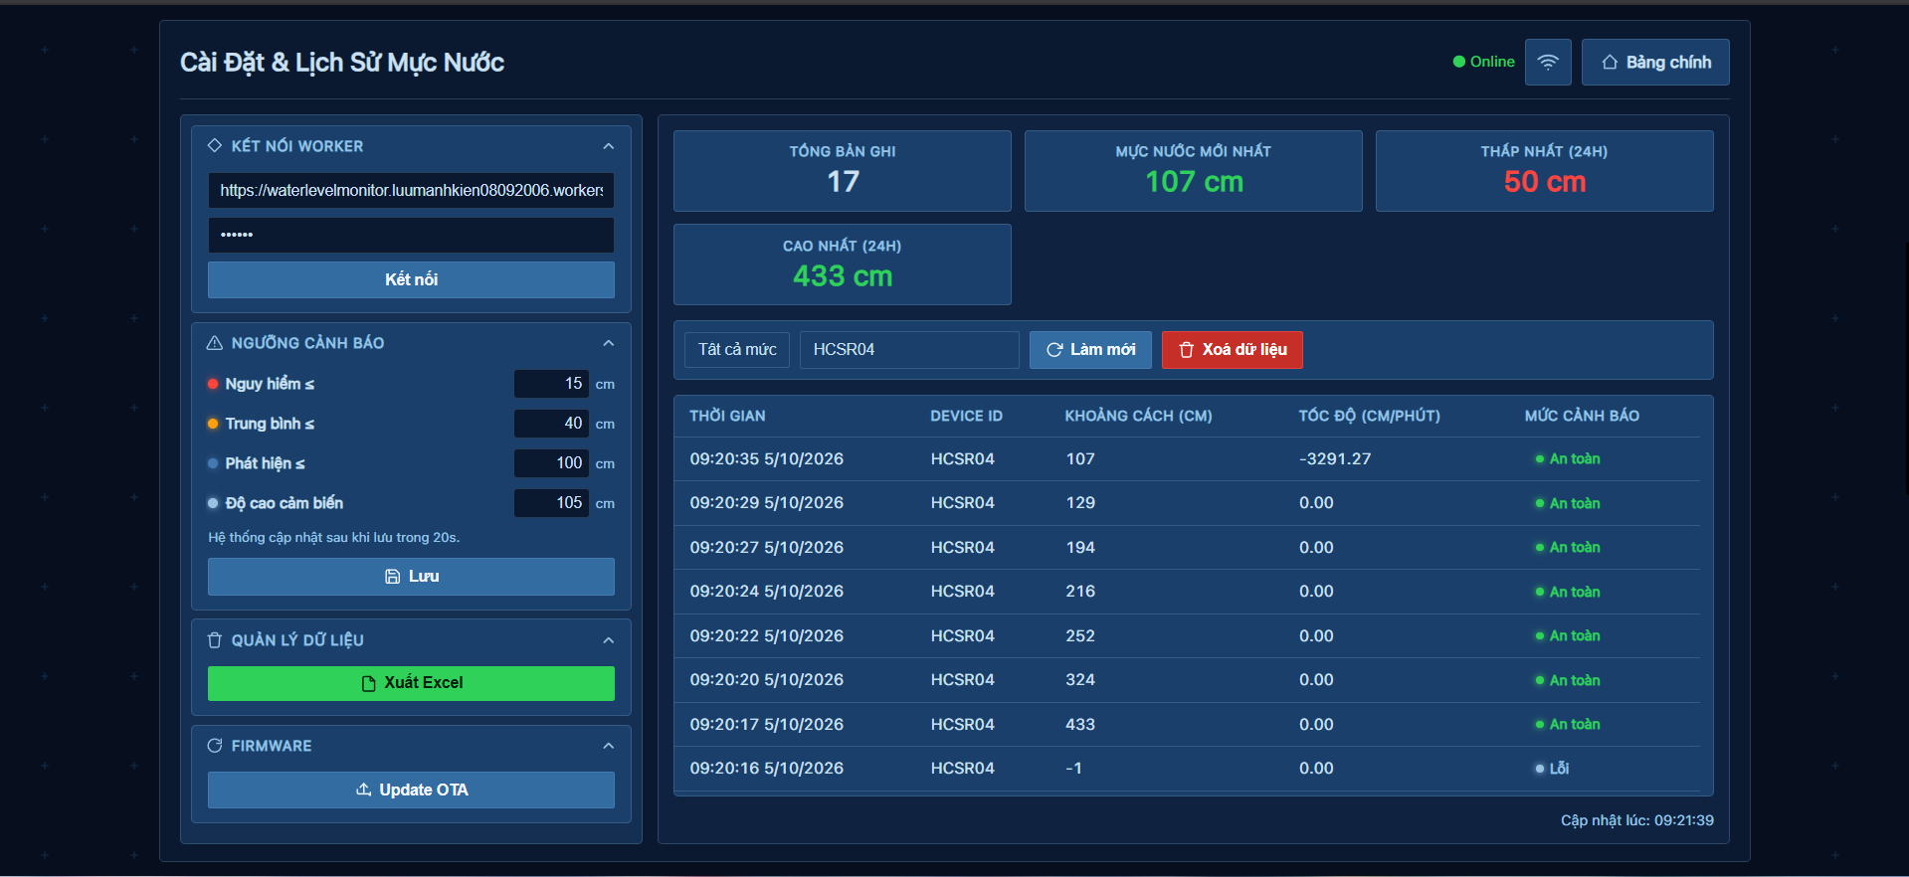
III. GIAO DIỆN WEB GIÁM SÁT VÀ QUẢN TRỊ
Giám sát: trạng thái kết nối, khoảng cách hiện tại, xu hướng và tốc độ dâng
Trực quan: bể nước mô phỏng, biểu đồ dữ liệu thô và đã lọc, bảng lịch sử
Quản trị: cấu hình ngưỡng, xuất dữ liệu, quản lý firmware, đổi Wi-Fi
Hình 3.2: Giao diện Web giám sát thời gian thực
Hình 3.6: Giao diện Web cài đặt và quản lý dữ liệu

Slide 19
III. CÔNG NGHỆ VÀ LUỒNG DỮ LIỆU CỦA WEB
Trình duyệt
Web trên Cloudflare
Subscribe MQTT nhận số đo
HiveMQ Cloud
dữ liệu thời gian thực
HTTPS đọc, ghi cấu hình và dữ liệu
Cloudflare Worker
ngưỡng, log D1, firmware
Trang giám sát: khoảng cách, xu hướng, bể nước mô phỏng, hai biểu đồ, bảng lịch sử lưu trong trình duyệt
Trang cài đặt: nhập địa chỉ Worker và khóa thiết bị, đặt ba ngưỡng, xuất dữ liệu, quản lý firmware, đổi Wi-Fi
Hạn chế: chưa bảo mật truy cập, dự kiến dùng Cloudflare Access

Slide 20
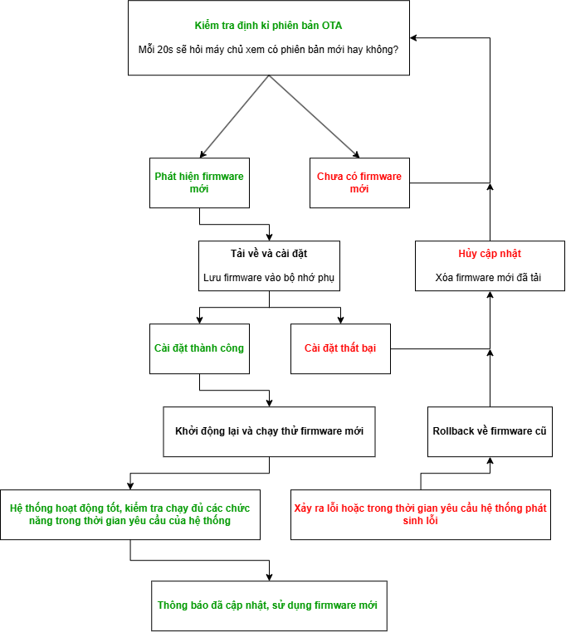
III. CẬP NHẬT FIRMWARE OTA VÀ ĐỘ TIN CẬY
OTA: kiểm tra phiên bản, tải vào phân vùng dự phòng, kiểm tra toàn vẹn
Khởi động thử: xác nhận khi có Wi-Fi, check-in thành công và đọc được cảm biến
Tự khôi phục: quay về bản cũ nếu bản mới treo hoặc không xác nhận kịp
Mất điện diện rộng: thiết bị chạy máy phát, Wi-Fi và Cloudflare là ba mắt xích độc lập
Hình 3.5: Sơ đồ kiểm tra và cập nhật firmware từ xa

Slide 21
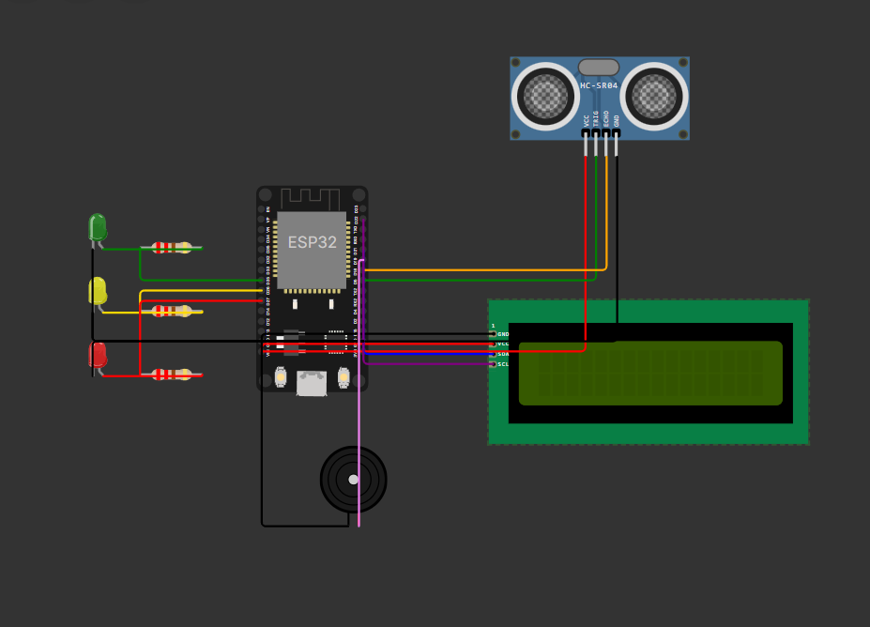
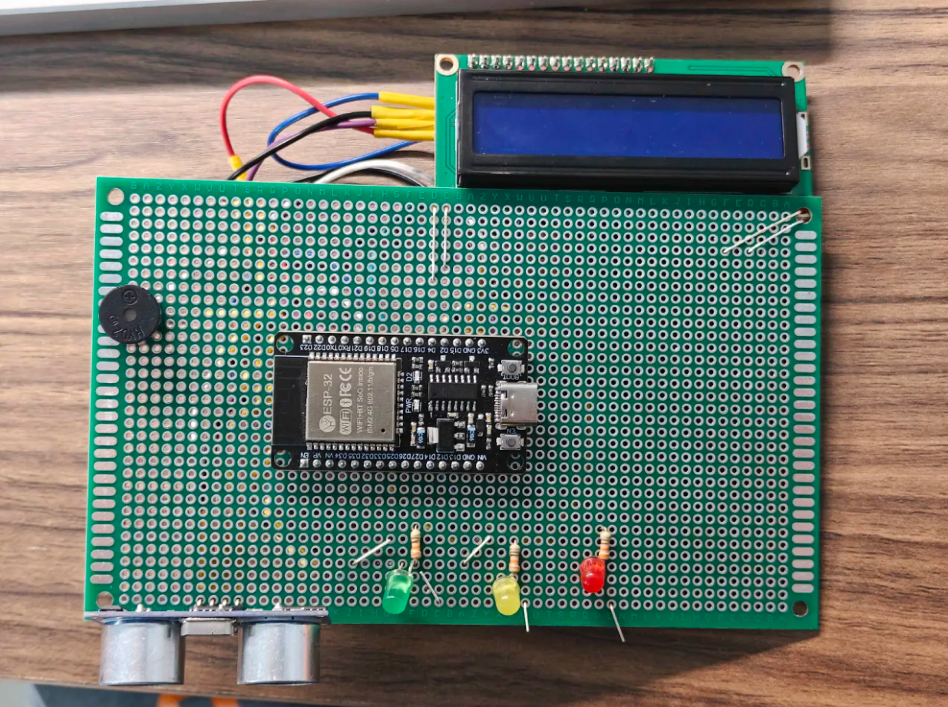
IV. HIỆN THỰC HÓA MÔ HÌNH
Mô phỏng Wokwi: kiểm tra gán chân và logic bốn mức trước khi đấu mạch thật
Lập trình: C++ (Arduino framework) trên VS Code và PlatformIO
Nạp firmware: lần đầu qua USB, sau đó cập nhật OTA
Mô hình thử nghiệm: tầng hầm thu nhỏ, đổ nước thật thủ công theo từng mức
Hình 4.9: Sơ đồ mạch mô phỏng trên Wokwi
Hình 4.11: Mô hình thử nghiệm hoàn chỉnh

Slide 22
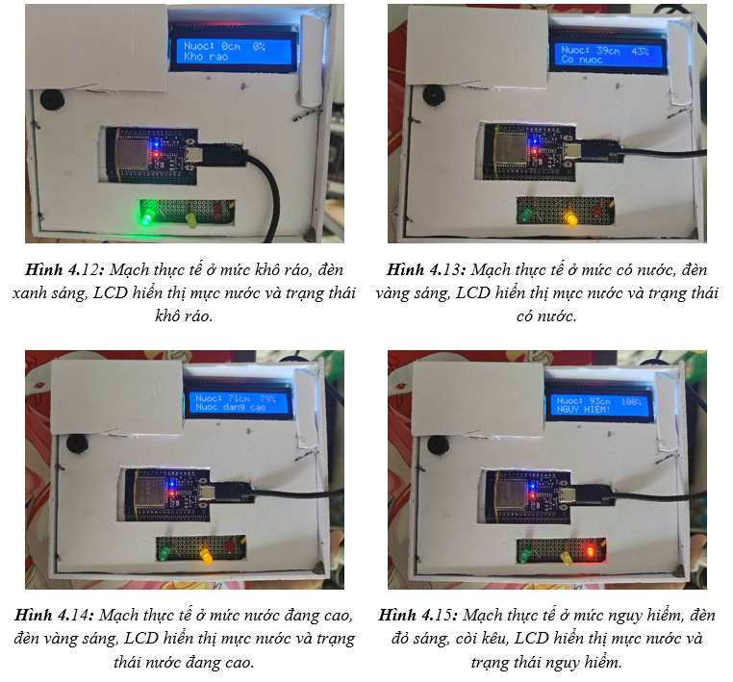
IV. KẾT QUẢ ĐO VÀ PHẢN HỒI TẠI CHỖ
Thực tế (cm) | Cảm biến đọc (cm) | Sai số (cm)
30 | 30,6 | 0,6
50 | 50,4 | 0,4
80 | 80,7 | 0,7
120 | 121 | 1,0
Sai số tuyệt đối 0,2 - 1 cm, trung bình khoảng 0,6 cm
Đèn, còi và LCD phản hồi đúng bốn mức cảnh báo
Hình 4.14: Mạch thực tế ở các mức cảnh báo (đèn, LCD)

Slide 23
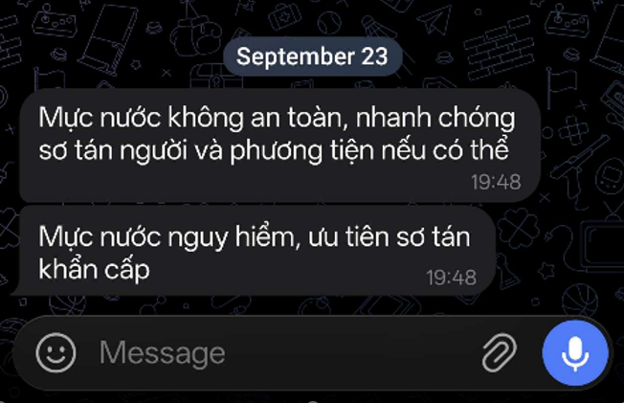
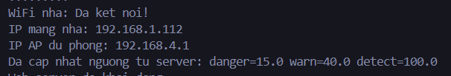
IV. KẾT QUẢ LỚP MẠNG VÀ ĐÁM MÂY
Telegram: độ trễ 3 - 6 giây (5 lần thử), không gửi trùng
Log và ngưỡng động: ghi đúng điều kiện; ngưỡng nhập trên web được thiết bị áp dụng
OTA: nhận bản hợp lệ, hủy khi lỗi, tự về bản cũ khi treo
Mất mạng: LCD, đèn, còi vẫn hoạt động; log gửi bù khi có mạng
Hình 4.16: Tin nhắn cảnh báo trong nhóm Telegram
Hình 4.19: Serial Monitor khi nhận ngưỡng mới

Slide 24
V. KẾT LUẬN VÀ HẠN CHẾ
KẾT LUẬN
HẠN CHẾ
Hoàn thành hệ thống IoT giám sát ngập tầng hầm theo kiến trúc ba lớp
Đáp ứng phần lớn yêu cầu chức năng và phi chức năng ở mức mô hình
Chi phí thấp, cảnh báo tại chỗ hoạt động cả khi mất mạng
Cảm biến HC-SR04 chưa chống nước
Mới thử trên mô hình thu nhỏ và một thiết bị
Chưa có nguồn dự phòng, chưa có thoát nước
Trang web chưa có bảo mật truy cập

Slide 25
V. HƯỚNG PHÁT TRIỂN
Thay bằng cảm biến chống nước JSN-SR04T
Tách tín hiệu hai mức dùng chung đèn vàng; tách kênh Telegram theo vai trò
Bảo vệ web bằng Cloudflare Access (OTP qua Gmail)
Cải thiện ước lượng thời gian, thử nghiệm nhiều thiết bị
Bổ sung cảm biến độ ẩm hoặc dòng chảy

Slide 26
XIN CHÂN THÀNH CẢM ƠN!
Kính mong nhận được ý kiến đóng góp của thầy cô và các bạn

